Slide 1
ПСИХОЛОГИЧЕСКИЕ АКЦИИ КАК ФОРМА РАБОТЫ ШКОЛЬНОГО ПСИХОЛОГА

Slide 2
Психологические акции

Slide 3
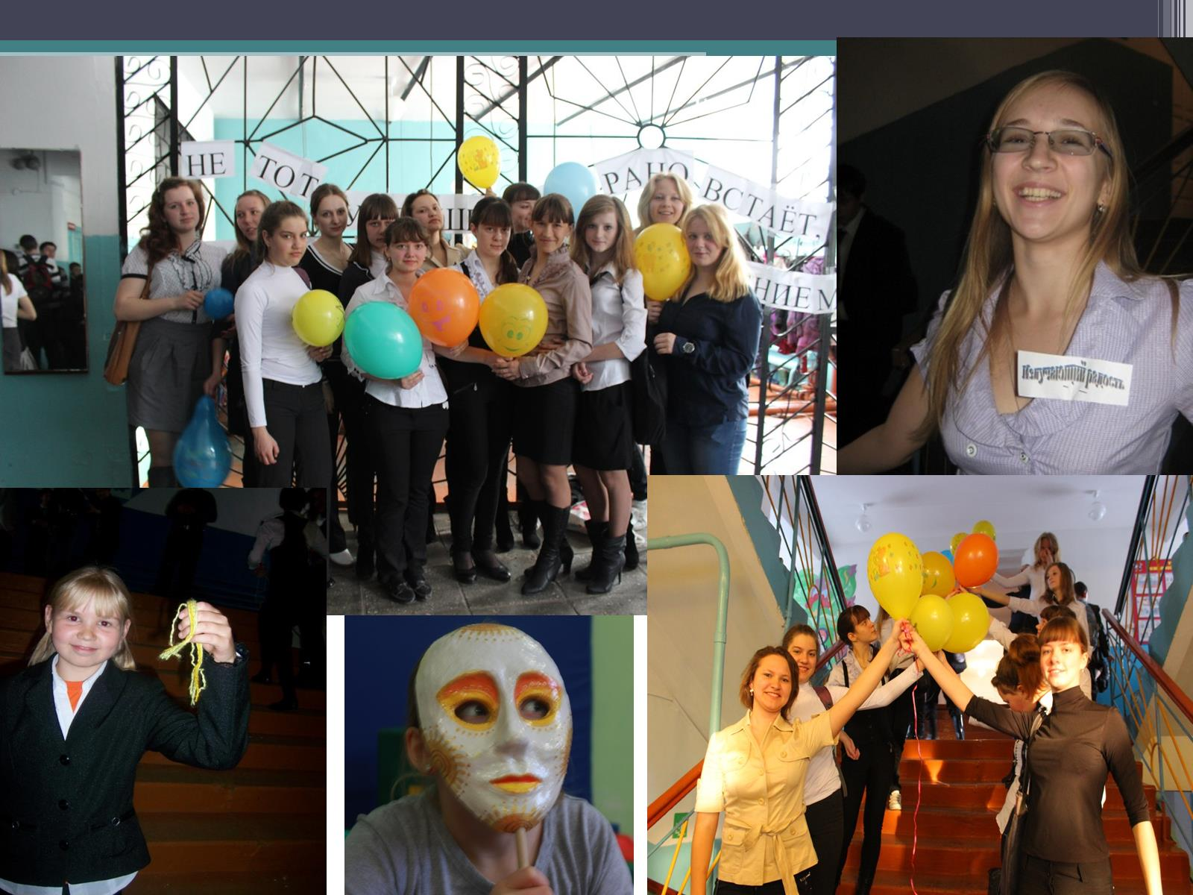

Slide 9
Акция «Пожиратель неприятностей»

Slide 12
Эффекты этой простой акции:

Slide 14
Акция «Подари внимание»

Slide 16
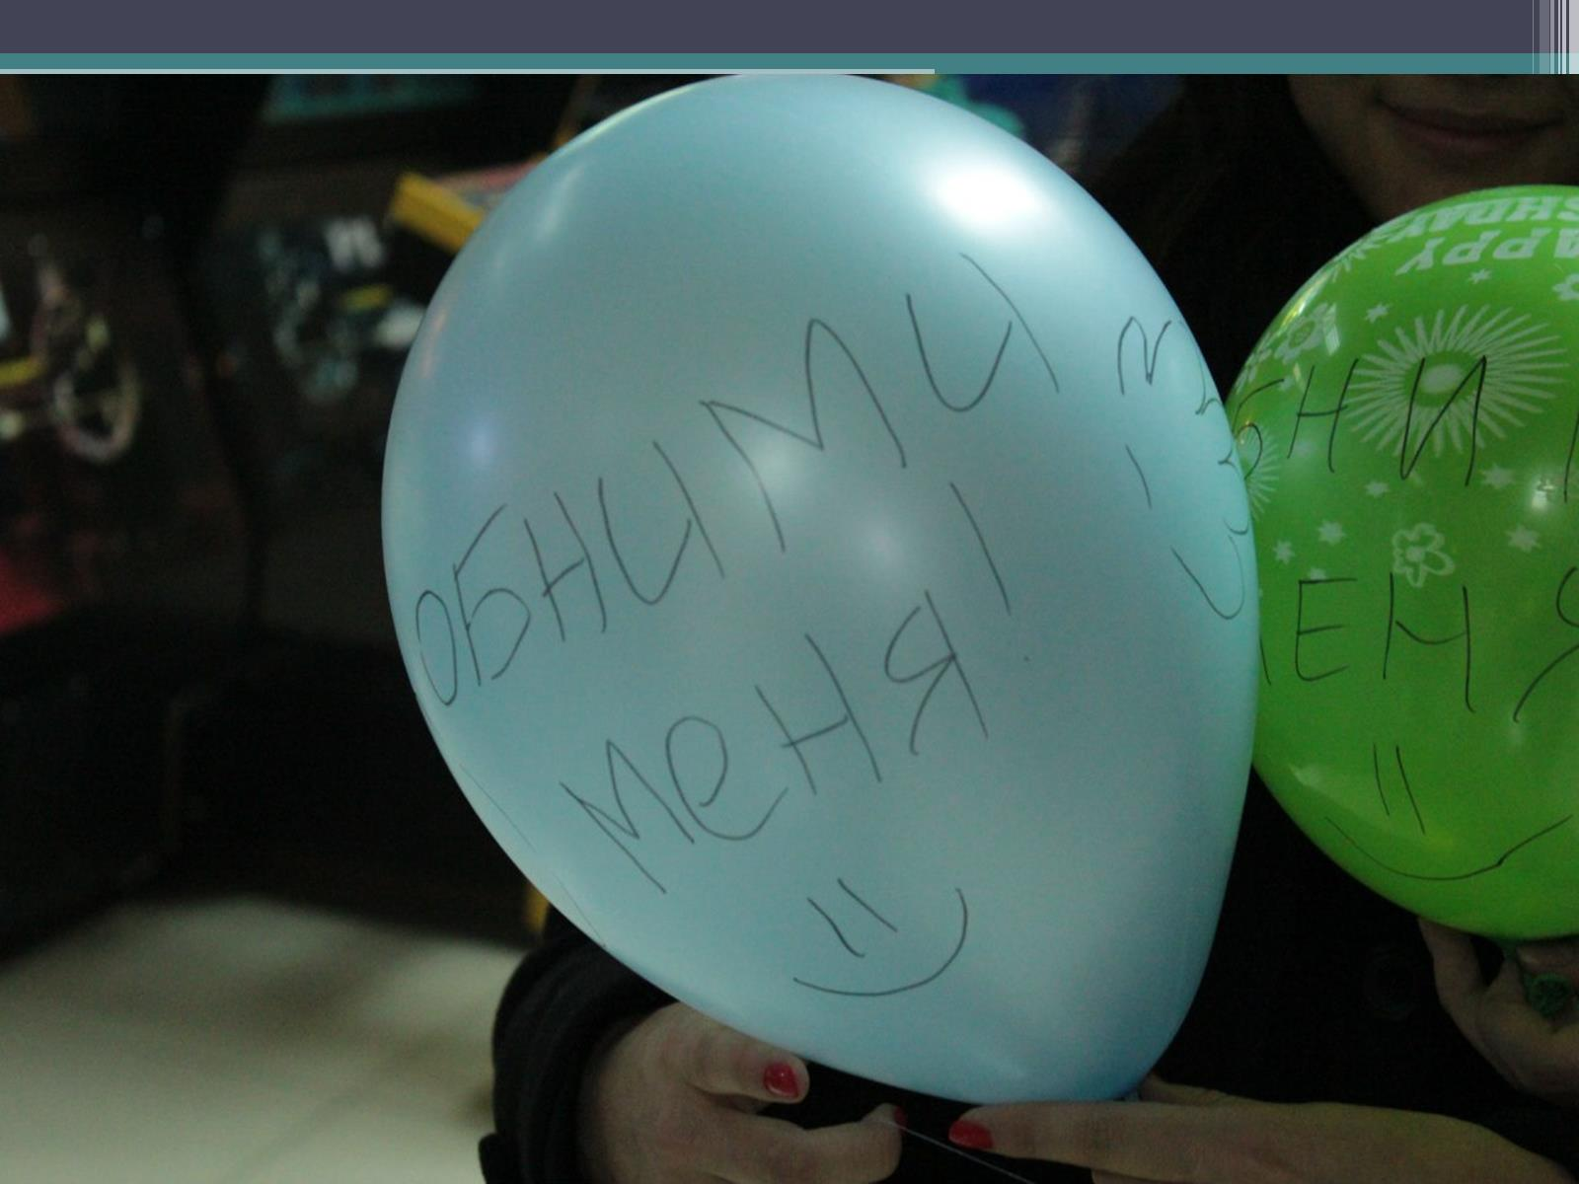

Slide 18
Фотовыставка «Роскошь человеческого общения»

Slide 20
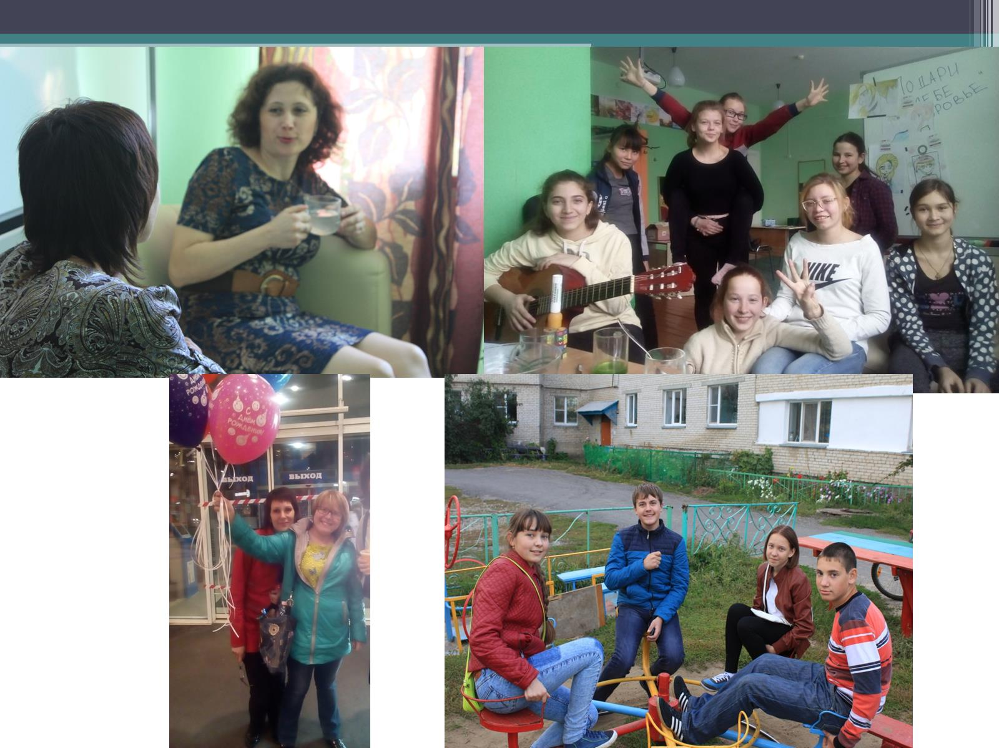

Slide 21
Акция «Загадка Недели» и «Загадки Дня»

Slide 26
Подведение итогов акции

Slide 28
Спасибо за внимание!

